Slide 1
MENGELOLA BUKU BESAR
Mempersiapkan Pengelolaan Buku Besar
Membukukan Jumlah Angka dari Jurnal Ke Buku Besar
Melakukan Pencocokan Saldo Akun dalam Buku Besar dengn Buku Besar Pembantu
Menyusun Daftar Saldo Akun dalam Buku Besar

Slide 2
Buku besar adalah kumpulan akun-akun yang disusun sedemikian rupa sehingga ketika diperlukan akan mudah ditemukan.
Pengertian Buku Besar

Slide 3
Penggolongan Buku Besar
Akun permanen (real account): akun yang saldonya akan berlanjut dari satu periode ke periode berikutnya dan pelaporannya berbentuk neraca.
Akun aktiva
Akun kewajiban
Akun ekuitas
Akun nominal (temporary account)
Akun pendapatan
Akun beban
Akun kewajiban

Slide 4
Fungsi Buku Besar
Untuk meringkas data transaksi yang telah dicatat dalam jurnal.
Sebagai wadah untuk menggolongkan data keuangan dan mengetahui jumlah atau keadaan rekening yang telah terjadi.
Sebagai dasar penggolongan transaksi yang telah dicatat
Sebagai data sumber informasi untuk menyusun laporan keuangan.

Slide 5
Bentuk Akun Buku Besar
Bentuk T sederhana
Bentuk Skontro: buku besar dengan bentuk sebelah-menyebelah.

Slide 6
Bentuk Akun Buku Besar ....
Bentuk Stafel 3 kolom: buku besar berbentuk halaman 3 kolom .
Bentuk Stafel 4 kolom: buku besar berbentuk halaman 4 kolom.

Slide 7
Buku besar pembantu adalah kumpulan akun-akun yang memberikan rincian kepada akun buku besar.
Pengertian Buku Besar Pembantu (Subsidiary Ledger)

Slide 8
Fungsi Buku Besar Pembantu (Subsidiary Ledger)
Fungsi buku besar pembantu adalah memberikan rincian kepada akun buku besar. Buku besar pembantu, terdiri dari:
Buku besar pembantu piutang (account receivable susidiary ledger)
Buku ini berfungsi untuk mencatat perincian piutang perusahaan kepada masing-masing langganannya (debitur).
Buku besar pembantu utang (account payable susidiary ledger)
Buku ini berfungsi untuk mencatat perincian utang perusahaan kepada masing-masing kreditur.

Slide 9
Membukukan Angka dari Jurnal ke Buku Besar
Posting: pemindahan angka-angka dari jurnal ke buku besar (memindahkan jumlah angka dalam kolom debet atau jurnal ke akun (buku besar).
Dalam melakukan posting buku besar, diutamakan asas berpasangan yang seimbang.
Posting dari jurnal khusus dilakukan sebulan sekali: setiap akhir bulan.
Angka yang di-posting: angka jumlah dari tiap-tiap akun dan diberi tanggal akhir bulan yang bersangkutan, kecuali untuk akun-akun dalam kolom serba-serbi di-posting setiap terjadi transaksi.
Posting dari jurnal umum dilakukan setiap tanggal transaksi.

Slide 10
Langkah-langkah posting dari jurnal umum:
Catat tanggal akun buku besar sesuai dengan jurnal.
Catat angka jumlah debet jurnal ke debet akun buku besar dan catat jumlah kredit jurnal ke kredit akun buku besar.
Catat nomor halaman jurnal ke kolom referensi akun yang bersangkutan.
Catat nomor kode akun yang bersangkutan ke kolom refrensi jurnal.
Cocokkan saldo akun dalam buku besar dengan buku pembantu.

Slide 11
Langkah-langkah posting dari jurnal khusus:
Jumlahkan angka dalam setiap kolom untuk masing-masing akun dan angka dalam kolom serba-serbi.
Masukkan angka jumlah akun dalam jurnal khusus debet ke akun buku besar debet dan angka jumlah kredit ke akun buku besar kredit pada akhir bulan.
Untuk akun dalam kolom serba-serbi yang di-posting bukanlah angka jumlah tetapi angka-angka akun.
Untuk akun dalam kolom serba-serbi yang telah di-posting, di bawah angka jumlah diberi tanda centang (√).

Slide 12
Langkah-langkah menyusun daftar neraca saldo:
Menghitung saldo dari buku besar berbentuk skontro:
Jika dua sisi terisi semua, saldonya merupakan selisih antara jumlah debet dan kredit. Untuk saldo debet, letakkan selisih saldonya di kolom kredit. Sedangkan untuk saldo kredit, letak selisihnya di kolom debet.
jika hanya satu sisi saja yang terisi, saldonya adalah jumlah itu sendiri.
Menghitung saldo dari buku besar berbentuk stafel:
Bentuk tiga kolom: saldo buku besar ini adalah angka yang tampak terakhir dan merupakan selisih antara jumlah debet dan kredit. Kemudian letakkan saldonya di kolom debet atau kredit karena saldo tidak menjelaskan debet atau kredit.
Bentuk empat kolom: saldonya merupakan angka yang tampak terakhir pada kolom saldo debet atau kredit.

Slide 13
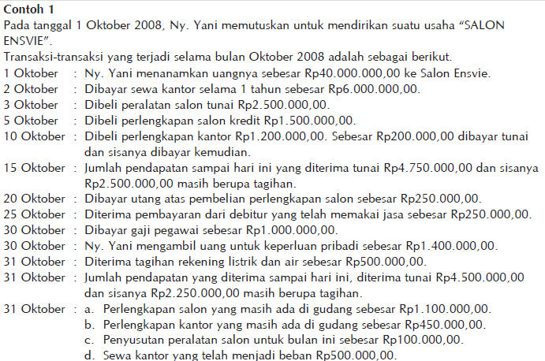

Slide 14
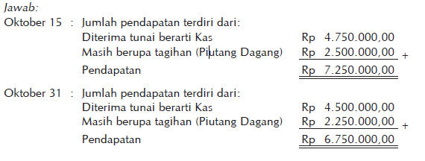

Slide 15
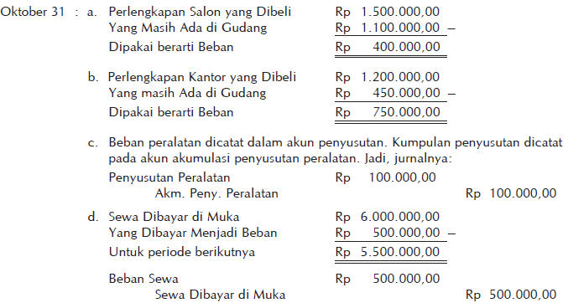

Slide 16
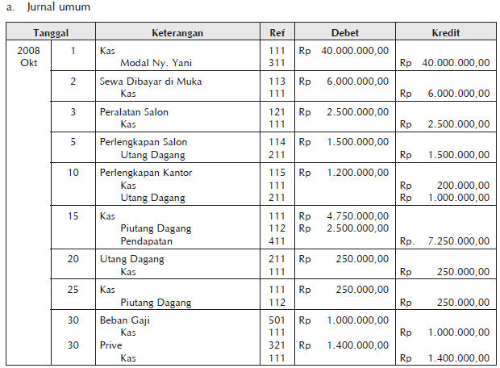

Slide 17
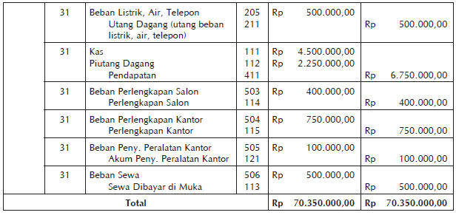

Slide 18
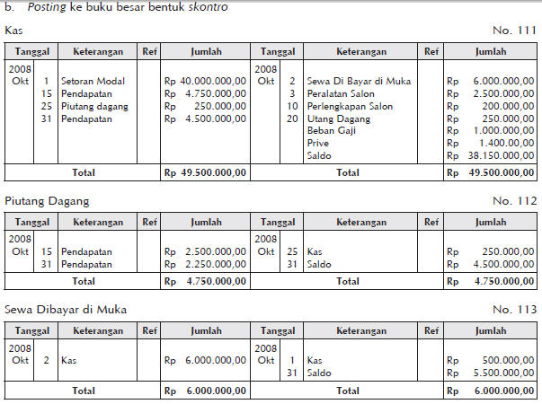

Slide 20
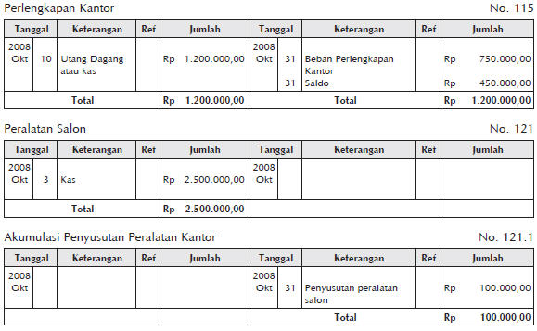

Slide 21
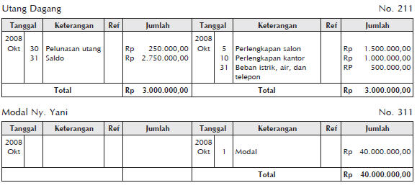

Slide 22
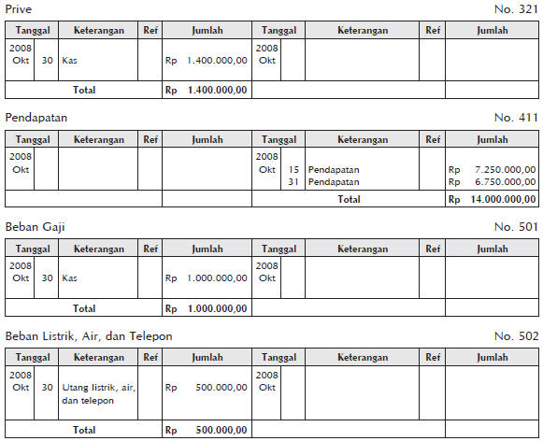

Slide 23
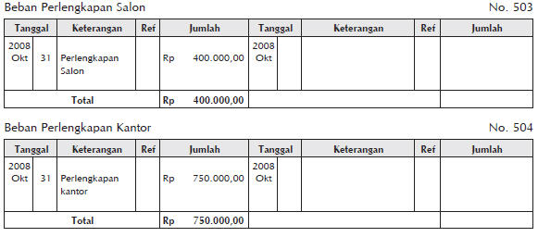

Slide 24
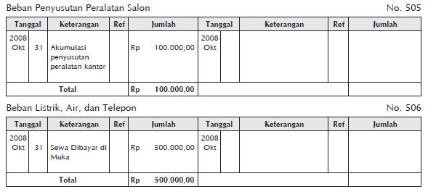

Slide 25
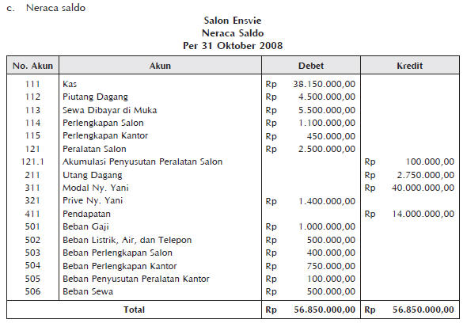

Slide 26
Dalam akuntansi, neraca saldo atau trial balance adalah laporan pembukuan atau akuntansi yang mencantumkan saldo di setiap akun buku besar umum organisasi. Jumlah saldo debet terdaftar di kolom dengan judul “Saldo debet” dan jumlah saldo kredit terdaftar di kolom lain dengan judul “Saldo kredit.”
Total masing-masing dari kedua kolom ini harus sama.

Slide 27
Trial balance bukanlah laporan keuangan. Ini merupakan laporan internal yang berguna dalam sistem akuntansi dan pembukuan manual.
Jika saldo pada neraca tidak seimbang, itu menandakan adanya kesalahan antara jurnal dan neraca saldo.

